Slide 1
JSP 기말고사
인터넷 정보통신과
A_20172275_이규섭

Slide 2
회원가입하기
insertmemberForm.jsp에서 회원가입에 필요한 회원 정보를 입력한다.
입력한 정보를 insertmemberPro.jsp 에서 받아 데이터베이스에
회원(정보)를 추가한다.
<회원가입>
insertmemberForm.jsp
insertmemberpro.jsp

Slide 3
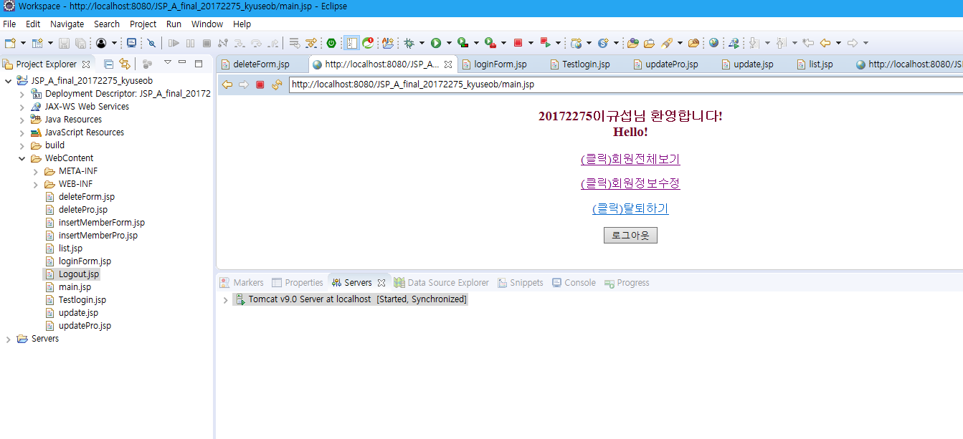
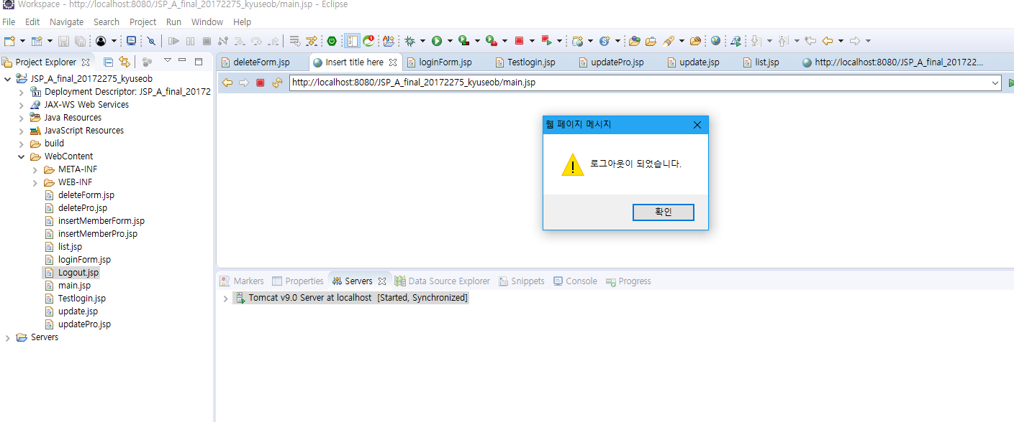
로그인하기
<로그인>
loginForm.jsp
회원가입이 완료된 회원(정보)를 loginForm.jsp 에
입력하면 Testlogin.jsp 에서 데이터베이스에 있는
회원(정보)를 확인하고 있는 정보일경우 로그인이 가능하고,
없을경우 로그인이 되지 않는다.
testLogin.jsp
Logout.jsp
로그아웃하기!로그아웃을 눌렀을 경우 사진처럼 로그아웃이 성공적으로 된다.

Slide 4
회원정보수정하기
Update.jsp 에서 입력 받은 아이디와 이름을 통해 updatePro.jsp 에서 회원정보를 확인하고 변경할 비밀번호를 기존 비밀번호에서 수정한다.
List.jsp 에 들어가면 비밀번호가 변경된 것을 확인할 수 있다.
<정보수정>
update.jsp
updatepro.jsp

Slide 5
회원삭제하기
Delete.jsp 에서 입력받은 회원(정보)인 아이디와 비밀번호에 해당하는
회원정보를 Deletepro.jsp 를 통해 데이터베이스에서 삭제한다.
그런 다음 list.jspp 에서 회원(정보,아이디,비밀번호)가 삭제 된 것을
확인할 수 있다.
<회원삭제>
Delete.jsp
Deletepro.jsp

Slide 6
참고
<정보수정>
update.jsp
<회원가입>
<로그인>
updatepro.jsp
insertmemberForm.jsp
loginForm.jsp
insertmemberpro.jsp
testLogin.jsp
<회원삭제>
Delete.jsp
Deletepro.jsp
list.jsp
Logout.jsp

